Slide 1
স্বাগতম

Slide 2
পরিচিতি
শিক্ষক
পাঠ
শ্রেনী : একাদশ
বিষয় : জীববিজ্ঞান ২য় পত্র
অধ্যায় : দ্বিতীয়(ঘাসফড়িং)
সময় : ৪৫ মিনিট
মো. মাজহারুল ইসলাম
প্রভাষক- জীববিজ্ঞান
সরকারি আদিয়াবাদ ইসলামিয়া উচ্চ বিদ্যালয় ও কলেজ

Slide 3
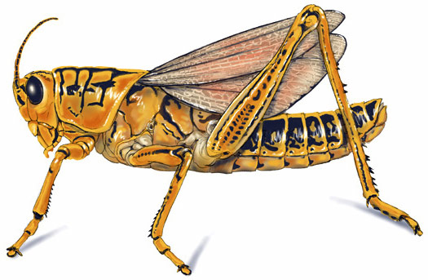
আজকের পাঠ
ঘাসফড়িং এর রক্ত সংবহন

Slide 4
পাঠ শেষে শিক্ষার্থীরা-
রক্ত সংবহন সম্পর্কে বলতে পারবে;
ঘাসফড়িং এর রক্ত সংবহনতন্ত্রের গঠন ব্যাখ্যা করতে পারবে;
রক্তের কাজ বর্ণনা করতে পারবে;
ঘাসফড়িং এর রক্ত সংবহন প্রক্রিয়া ব্যাখ্যা করতে পারবে।

Slide 5
রক্ত সংবহনতন্ত্র
রক্ত সংবহন: জীবদেহের প্রয়োজনীয় উপাদান, পুষ্টি দ্রব্য, হরমোন ইত্যাদি রক্তের মাধ্যমে দেহকোষে পৌঁছানো এবং দেহকোষ থেকে বিপাকে সৃষ্ট বর্জ্য একইভাবে রেচন অঙ্গে নিয়ে আসার প্রক্রিয়াকে রক্ত সংবহন বলে।
রক্ত সংবহন ২ ধরনেরঃ
ক.মুক্ত বা ল্যাকুনার: যে সংবহবতন্ত্রে রক্ত হৃদযন্ত্র থেকে নালিকা পথে উন্মক্ত দেহগহবরে প্রবেশের পর পুনরায় নালিকা পথে হৃদযন্ত্রে ফিরে আসে তাকে মুক্ত সংবহন বলে। উদাঃ- চিংড়ি, পতঙ্গ, মলাস্কা।
খ. বদ্ধ বা ক্লোজড: যে সংবহবতন্ত্রে রক্ত হৃদযন্ত্র ও নালিকা পথে প্রবাহিত হয়, উন্মক্ত দেহগহবরে প্রবেশ করে না তাকে বদ্ধ সংবহন বলে। উদাঃ-সকল মেরুদন্ডী প্রাণীতে।

Slide 6
ঘাসফড়িং এর রক্ত সংবহনতন্ত্র
ঘাসফড়িং এর রক্ত সংবহনতন্ত্র মুক্ত ধরনের এবং তিনটি প্রধান অংশে বিভক্ত:
ক. হিমোসিল: ভ্রুণীয় বিকাশের সময় সিলোমের প্রাচীর ফেটে গিয়ে ব্লাস্টোসিলের সাথে একাকার হয়ে যে গহবর তৈরি করে তাকে হিমোসিল বলে। দুটি অনুপ্রস্থ পর্দা দিয়ে হিমোসিল তিনটি প্রকোষ্ঠ বা সাইনাসে বিভক্ত;
পেরিকার্ডিয়াল সাইনাস
পেরিভিসেরাল সাইনাস
পেরিনিউরাল সাইনাস
খ. হিমোলিম্ফ/রক্ত: বর্ণহীন প্লাজমা এবং এর মধ্যে ভাসমান অসংখ্য বর্ণহীন রক্তকণিকা বা হিমোসাইট নিয়ে ঘাসফড়িং এর রক্ত গঠিত। রক্ত লিম্ফ বা লসিকার সাথে মিশ্রিত অবস্থায় থাকে বলে ঘাসফড়িং এর রক্তকে হিমোলিম্ফ বলে।
গ. পৃষ্ঠীয় বাহিকা: দেহের মধ্য পৃষ্ঠীয় অবস্থানে রক্ষিত এটি প্রধান স্পন্দনশীল অঙ্গ। এটি দুটি অংশে বিভক্ত
সোজা নলাকার সম্মুখ ও পশ্চাৎ অ্যাওর্টা
হৃদযন্ত্র। এটি সাতটি প্রকোষ্ঠে বিভক্ত, প্রকোষ্ঠের দুপাশে ছিদ্রদুটিকে অস্টিয়া বলে।

Slide 7
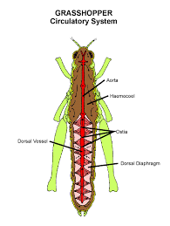
ঘাসফড়িং এর রক্ত সংবহনতন্ত্র

Slide 8
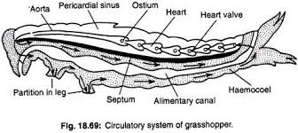
ঘাসফড়িং এর রক্ত সংবহন প্রক্রিয়া

Slide 9
ঘাসফড়িং এর রক্ত সংবহন প্রক্রিয়া

Slide 10
একক কাজ
রক্ত কী?
হিমোসিল কী?

Slide 11
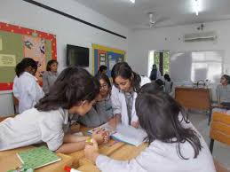
দলীয় কাজ
১ম দল: ঘাসফড়িং এর রক্ত সংবহনতন্ত্র বর্ণনা করো।
২য় দল: সিলোম ও হিমোসিলের পার্থক্য লিখ।
৩য় দল: ঘাসফড়িং এর রক্ত সংবহন প্রক্রিয়ার বর্ণনা দাও।

Slide 12
মূল্যায়ণ
১. সম্মুখ অ্যাওর্টা ? পেরিভিসেরাল সাইনাস
√
ক. পেরিনিউরাল সাইনাস
খ. মস্তকের সাইনাস
গ. পেরিকার্ডিয়াল সাইনাস
ঘ. হৃদযন্ত্র
২. বদ্ধ সংবহন দেখা যায় কোন প্রাণীতে?
ক. চিংড়ি খ. পতঙ্গ
গ. মানুষ ঘ. মলাস্কা
√
৩ . হিমোসিলে কতটি সাইনাস থাকে?
ক. ২ খ. ৪ গ. ৩ ঘ. ৫
√

Slide 13
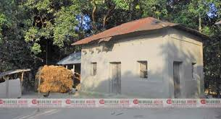
বাড়ির কাজ
ঘাসফড়িং এর রক্ত সংবহন প্রক্রিয়া চিত্রসহ বর্ণনা করো।

Slide 14
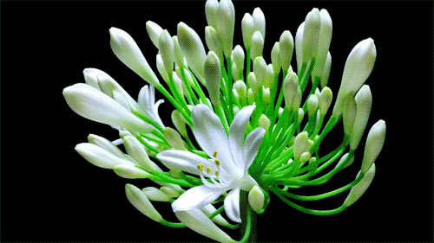
সবাইকে ধন্যবাদ

